Slide 1
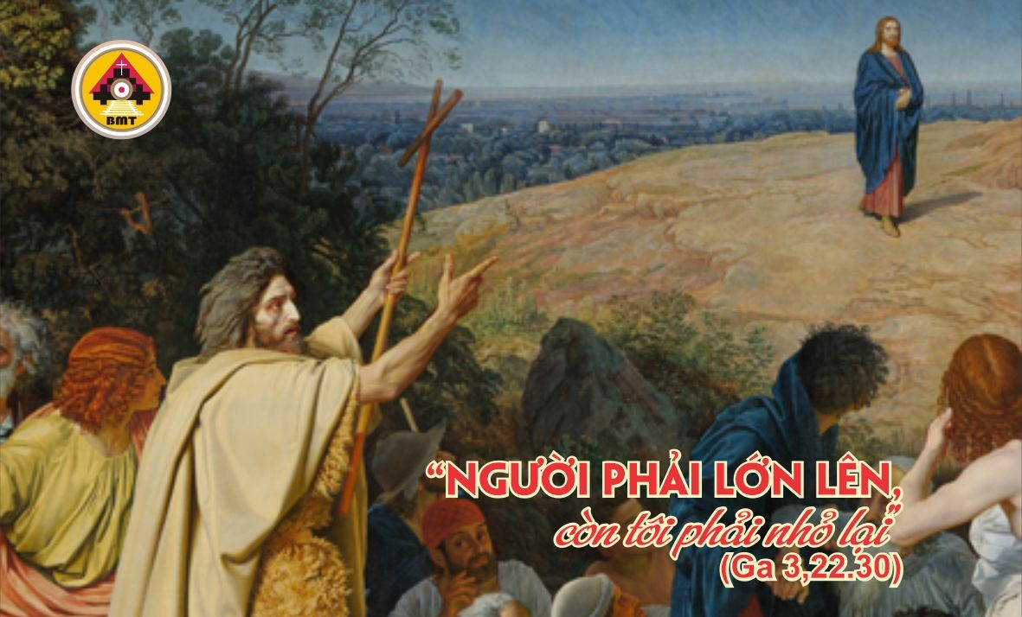

THỨ BẢY SAU LỄ HIỂN LINH

Slide 2
Ca Nhập Lễ
Thiên Chúa đã sai Con mình tới, do một người phụ nữ sinh ra, để chúng ta nhận được ơn làm nghĩa tử.

Slide 3

Bài Đọc 1: 1 Ga 5, 14-21
“Chúa nhậm lời chúng ta kêu cầu”.
Trích thư thứ nhất của Thánh Gioan Tông đồ.

Slide 4
Đáp Ca
Tv 149, 1-2. 3-4. 5 và 6a và 9b
Chúa yêu thương dân Người (c. 4a).

Slide 5
Alleluia: Dt 1, 1-2
Alleluia-alleluia: – Thuở xưa, nhiều lần nhiều cách, Thiên Chúa đã dùng các tiên tri mà phán dạy cha ông, nhưng đến thời sau hết, tức là trong những ngày này, Người đã phán dạy chúng ta nơi người Con. – Alleluia.

Slide 6
Phúc Âm: Ga 3, 22-30

Slide 7


Slide 8

DÂNG LỄ

Slide 9
CA HIỆP LỄ
Từ nguồn sung mãn của Đức Ki-tô, tất cả chúng ta đã nhận được hết ơn này đến ơn khác.

Slide 10
THỨ BẢY SAU LỄ HIỂN LINH

